Slide 1



1º/2º GRUPO DE TRANSPORTE

Slide 2
FUEL SYSTEM

Slide 3
OBJETIVO
Identificar as características e o funcionamento do Sistema SISTEMA DE COMBUSTÍVEL do C-99A

Slide 4
CBT
ASSISTIR CAPÍTULOS – 15 Minutos
28-00-00: desconsiderar a quantidade de combustível.
TODOS OS TÓPICOS.
28-20-00:
TÓPICOS DE 1 A 4 (2: desconsiderar 360 kg)
28-40-00:
TÓPICOS DE 1 A 4.

Slide 5
ROTEIRO
Generalidades
Tanques de Combustível
Mensagens no EICAS
Controles e Indicadores
Abastecimento e Destanqueio
Vareta de medição de combustível
Limites
Notes:
- Tanques de Combustível
Sistema de ventilação
Distribuição e controle do combustível para motores e APU
- Controles e Indicadores
Painel de combustível
Página de combustível no MFD
Indicações no EICAS
- Reabastecimento e Destanqueio
Reabastecimento sob pressão
Destanqueio
Painel de combustível

Slide 6
ROTEIRO
Generalidades
Tanques de Combustível
Mensagens no EICAS
Controles e Indicadores
Abastecimento e Destanqueio
Vareta de medição de combustível
Limites

Slide 7
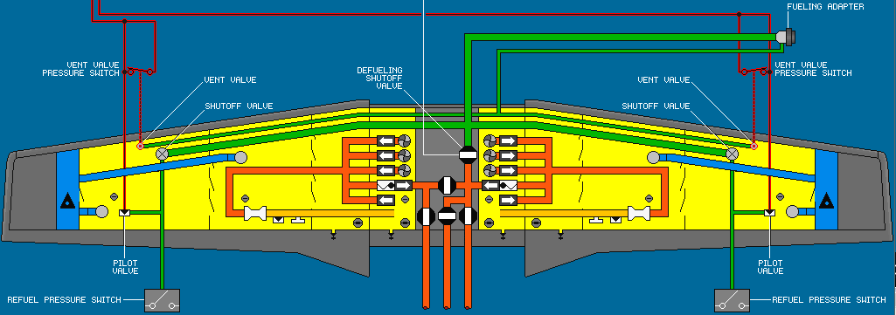
GENERALIDADES
Dois sistemas independentes, um para cada motor, interconectados pela “Xfeed”.
2-08-05/pág 1
Notes:
- Salientar que cada tanque possui uma linha de saída para o deu respectivo motor e que a linha da APU sai do tanque direito.

Slide 8
GENERALIDADES
O sistema assegura combustível dosado e sob pressão para suprir os motores e APU;
O sistema permite operação de abastecimento e destanqueio, que podem ser realizadas por pressão ou por gravidade.
2-08-05/pág 1

Slide 9
ROTEIRO
Generalidades
Tanques de Combustível
Mensagens no EICAS
Controles e Indicadores
Abastecimento e Destanqueio
Vareta de medição de combustível
Limites
Notes:
- Tanques de Combustível
Sistema de ventilação
Distribuição e controle do combustível para motores e APU
- Controles e Indicadores
Painel de combustível
Página de combustível no MFD
Indicações no EICAS
- Reabastecimento e Destanqueio
Reabastecimento sob pressão
Destanqueio
Painel de combustível

Slide 10
TANQUES DE COMBUSTÍVEL
Possui dois tanques, um em cada asa;
O combustível escoa da ponta da asa para a raiz por gravidade;
Uma caixa coletora, na raiz da asa, mantém as entradas das bombas elétricas submersas;
Capacidade: 4.174 kg (2087 kg cada);
Abastecimento sob pressão: reduz em 22 kg de combustível utilizável em cada tanque;
2-08-05/pág 2
Notes:
Falar sobre a autonomia e sobre o trecho BR-MN;
O TS-1 é a principal classe de combustível para aviões disponível na Rússia e na Comunidade de Estados Independentes. É um combustível de tipo querosene com volatilidade ligeiramente maior (ponto de inflamação mínimo de 28 ° C) e menor ponto de congelamento (<-50 ° C) em comparação com o Jet A-1. É fornecido contra a especificação GOST 10227 (Jet Fuel Specification, regulado pela Euroasian Interstate Council for Standardization, Metrology and Certification of the Commonwealth of Independence States).

Slide 11
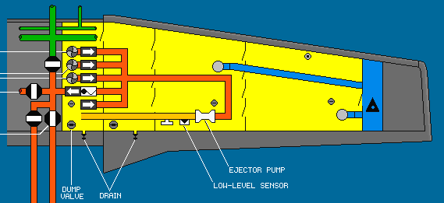
TANQUES DE COMBUSTÍVEL
Uma bomba ejetora e válvulas flape asseguram combustível suficiente dentro da caixa coletora, prevenindo cavitação das bombas.
2-08-05/pág 2
Notes:
Cavitação: formação de cavidades ou bolsas de ar num líquido em movimento.

Slide 12
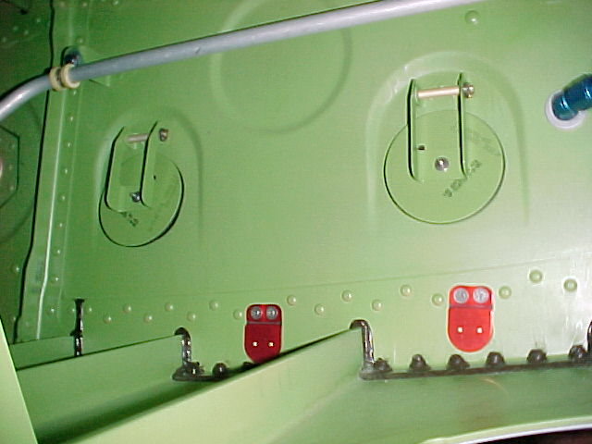
TANQUES DE COMBUSTÍVEL
Válvulas Flap
2-08-05/pág 2
Notes:
- Salientar que as válvulas flape permitem a passagem do combustível, por gravidade, pelas seções do tanque, impedindo seu retorno para a parte mais superior.

Slide 13
SISTEMA DE VENTILAÇÃO
O objetivo do sistema de ventilação e evitar danos às asas por excessivo acúmulo de pressão positiva ou negativa dentro dos tanques;
Consiste de válvulas de ventilação flutuantes, linhas de ventilação, caixa de pressão e entrada de ar NACA.
2-08-05/pág 2

Slide 14
SISTEMA DE VENTILAÇÃO
A caixa de pressão fica na asa e é conectada ao tanque através de duas válvulas flutuantes. Essas válvulas permitem ao menos um ponto de ventilação aberto entre a caixa de pressão e o tanque, em qualquer condição de voo;
A caixa de pressão está ligada à atmosfera através da entrada de ar NACA;
Assim pode-se manter o equilíbrio de pressão nos tanques.

Slide 15
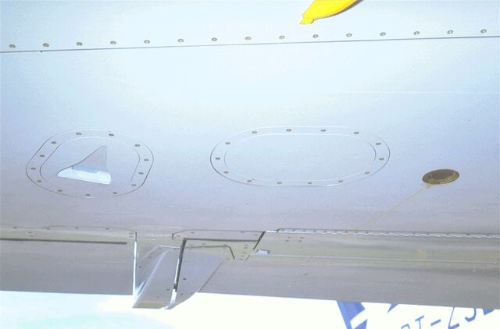
SISTEMA DE VENTILAÇÃO
Entrada de Ar NACA
2-08-05/pág 2

Slide 16
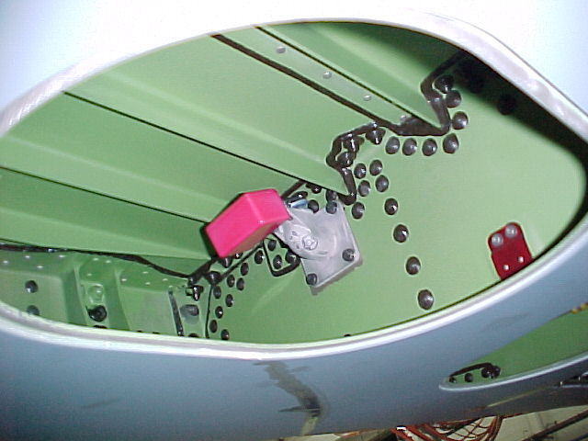
SISTEMA DE VENTILAÇÃO
Válvula de Ventilação Flutuante (tipo bóia)

Slide 17
Distribuição e controle do combustível dos motores e APU
3 bombas elétricas para cada tanque;
UMA bomba é capaz de suprir 2 motores e APU;
Durante takeoff e go-around UMA bomba elétrica é requerida PARA CADA motor e APU;
O seletor Xfeed deverá estar em OFF durante takeoff e go-around;
Uma bomba acionada pelo motor (FPMU - Fuel Pump Metering Unit), localizada na caixa de acessórios, supre a alimentação, por sucção, caso as bombas elétricas estejam indisponíveis (limitado ao teto 25.000 ft).
2-08-05/pág 3

Slide 18
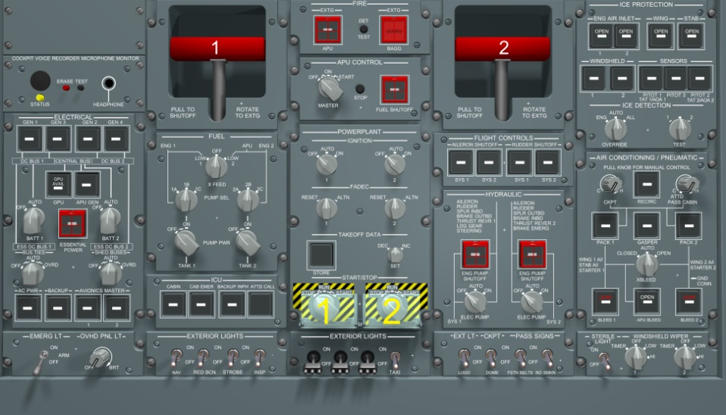
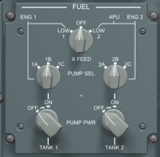
Distribuição e controle do combustível dos motores e APU
5 knobs localizados no painel superior controlam as bombas elétricas e a XFEED.
2-08-05/pág 3

Slide 19
Distribuição e controle do combustível dos motores e APU
As bombas não selecionadas ficam em STBY;
Se a pressão de combustível cair abaixo de 6,5 PSI, as bombas remanescentes serão automaticamente ligadas e permanecerão ciclando até que o piloto selecione uma das bombas;
O knob XFEED controla a alimentação cruzada;
2-08-05/pág 3

Slide 20
Distribuição e controle do combustível dos motores e APU
Alimentação cruzada:
Deve ser realizada em caso de desbalanceamento;
O knob age na válvula de alimentação cruzada e nas bombas, desenergizando a bomba do lado com nível mais baixo;
A válvula aberta conecta as linhas do motor 1 e 2;
Mensagem FUEL XFEED OPEN no EICAS quando a válvula estiver totalmente aberta;
Mensagem FUEL XFEED FAIL = falha na válvula
NOTA: a operação da crossfeed não permite transferência de combustível entre os tanques.
2-08-05/pág 3

Slide 21
Distribuição e controle do combustível dos motores e APU
Combustível para a APU é normalmente fornecido do tanque direito;
A fuel shutoff valve da APU fechará nas seguintes condições:
APU Master knob posicionado em OFF;
Pressionando o botão fuel shutoff;
Pressionando o botão fire extingishing da APU; e
Automaticamente, através do sistema de detecção de fogo da APU no caso de APU fire on ground.
2-08-05/pág 4

Slide 22
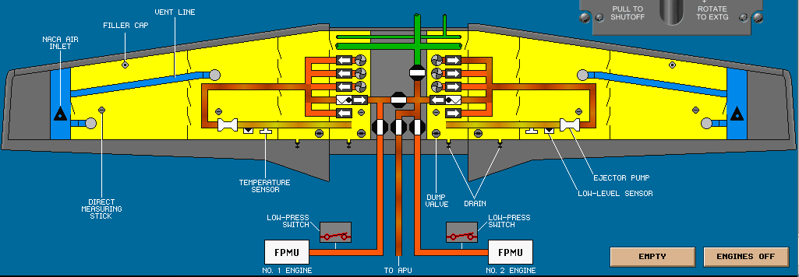
Diagrama do Sistema de Combustível
Sensores instalados nos tanques e nas linhas fornecem sinais para indicar falhas no sistema e status, no MFD e no EICAS;
2-08-05/pág 5

Slide 23
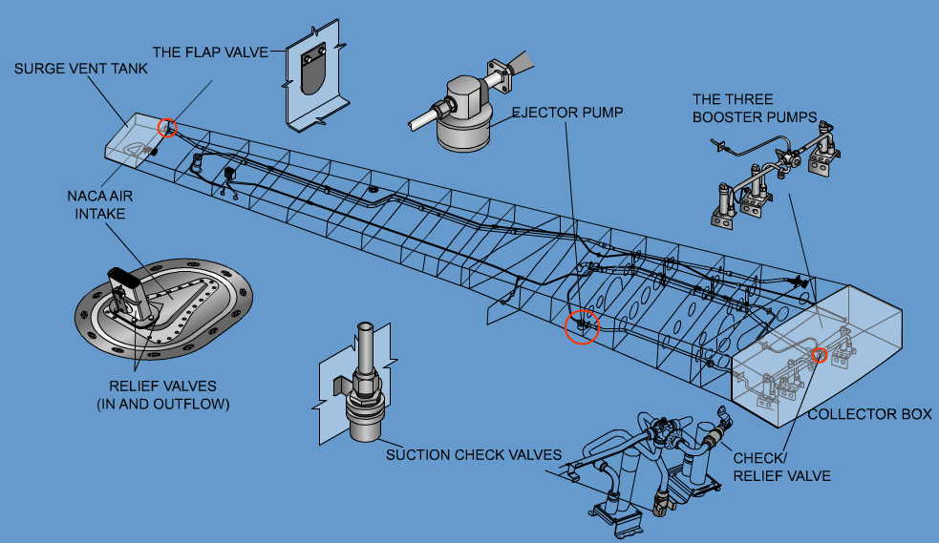
Sistema de Combustível

Slide 24
ROTEIRO
Generalidades
Tanques de Combustível
Mensagens no EICAS
Controles e Indicadores
Abastecimento e Destanqueio
Vareta de medição de combustível
Limites
Notes:
- Tanques de Combustível
Sistema de ventilação
Distribuição e controle do combustível para motores e APU
- Controles e Indicadores
Painel de combustível
Página de combustível no MFD
Indicações no EICAS
- Reabastecimento e Destanqueio
Reabastecimento sob pressão
Destanqueio
Painel de combustível

Slide 25
MENSAGENS NO EICAS
TYPE | MESSAGE | MEANING
ADVISORY | E1(2) FUEL SOV CLSD | VÁLVULA SHUTOFF ASSOCIADA ESTÁ FECHADA
 | APU FUEL SOV CLSD | A FUEL SHUTOFF VALVE DO APU ESTÁ FECHADA. A MENSAGEM PERMANECE POR 10 SEG DEPOIS QUE O BOTÃO DE SELEÇÂO DA APU FOI COLOCADO EM OFF. SE A VÁLVULA TIVER SIDO COMANDADA PARA FECHAR ATRAVÉS DO APU FUEL SHOTOFF BUTTON OU APU FIRE EXTINGUISHING BUTTON A MENSAGEM PERMANECERÁ ACESA CONTINUAMENTE.
 | FUEL XFEED OPEN | A VÁLVULA CROSSFEED ESTÁ ABERTA.
TYPE | MESSAGE | MEANING
WARNING | FUEL 1 (2) LO LEVEL | A QUANTIDADE DE COMBUSTÍVEL REMANESCENTE NO TANQUE ASSOCIADO ESTÁ ENTRE 210 Kg E 265 Kg, PARA CONDIÇÕES DE VOO NIVELADO.
2-08-05/pág 7 e 8

Slide 26
MENSAGENS NO EICAS
TYPE | MESSAGE | MEANING
CAUTION | E1 (2) FUEL LO PRESS | PRESSÃO DE COMBUSTÍVEL ESTÁ ABAIXO DO 6,5 PSI.
 | FUEL TANK LOW TEMP | TEMPERATURA DENTRO DO TANQUE ESQUERDO ESTÁ IGUAL OU ABAIXO DE – 40º C.
 | FUEL XFEED FAIL | DESACORDO ENTRE A POSIÇÃO DA VÁLVULA CROSSFEED E A POSIÇÃO DO SELETOR (KNOB).
 | FUEL IMBALANCE | DIFERENÇA DA QUANTIDADE DE COMBUSTÍVEL ENTRE OS TANQUES É DE 363 Kg. A MENSAGEM SOME QUANDO A DIFERENÇA ENTRE OS TANQUES DIMINUIR ABAIXO DE 45 Kg.
 | APU FUEL LO PRESS | PRESSÃO DO COMBUSTÍVEL ESTÁ ABAIXO DE 6,5 PSI COM A APU OPERANDO.
 | E1 (2) FUEL SOV INOP | VÁLVULA SHUTOFF ASSOCIADA NÃO ESTÁ NA POSIÇÃO COMANDADA.
 | APU FUEL SOV INOP | VÁLVULA SHUTOFF DA APU NÃO ESTÁ NA POSIÇÃO COMANDADA.
 | FUELING DOOR OPN | PORTA DO PAINEL DE REABASTECIMENTO ESTÁ ABERTA.
 | FUEL EQ XFEED OPN | A VÁLVULA CROSFEED COMANDADA PARA ABRIR OU PERMANECEU ABERTA APÓS CORREÇÃO DO DESBALANCEAMENTO (DIFERENÇA ENTRE OS TQ < 45 Kg);

Slide 27
ROTEIRO
Generalidades
Tanques de Combustível
Mensagens no EICAS
Controles e Indicadores
Abastecimento e Destanqueio
Vareta de medição de combustível
Limites
Notes:
- Tanques de Combustível
Sistema de ventilação
Distribuição e controle do combustível para motores e APU
- Controles e Indicadores
Painel de combustível
Página de combustível no MFD
Indicações no EICAS
- Reabastecimento e Destanqueio
Reabastecimento sob pressão
Destanqueio
Painel de combustível

Slide 28
CONTROLES E INDICADORES
PAINEL DE COMBUSTÍVEL
CROSSFEED SELECTOR KNOB
FUEL PUMP SELECTOR KNOB
FUEL PUMP POWER KNOB

Slide 29
CONTROLES E INDICADORES
MFD
FUEL SYSTEM AND RESET BUTTON
Pressionando o botão FUEL, seleciona-se a página do sistema de combustível no MFD. Pressionando-se o botão pela segunda vez, “reseta-se” o combustível usado para ZERO. O combustível usado deve ser “ZERADO” individualmente em cada MFD.

Slide 30
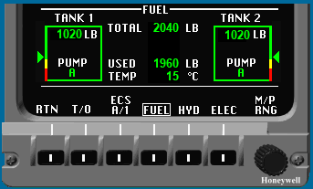
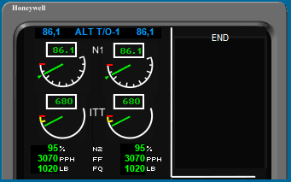
CONTROLES E INDICADORES
PÁGINA DE COMBUSTÍVEL NO MFD E EICAS
VERDE
Acima de 400 kg (880 lb)
Notes:
Ressaltar que o VERDE não é boxeado.

Slide 31
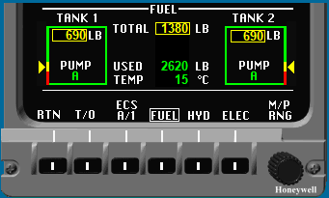
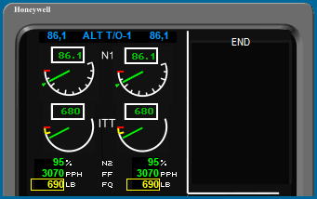
CONTROLES E INDICADORES
PÁGINA DE COMBUSTÍVEL NO MFD E EICAS
ÂMBAR
De 280 a 400 kg (620 a 880 lb)

Slide 32
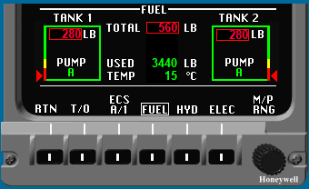
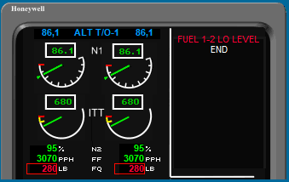
CONTROLES E INDICADORES
PÁGINA DE COMBUSTÍVEL NO MFD E EICAS
VERMELHO
Abaixo de 280 kg (620 lb)

Slide 33
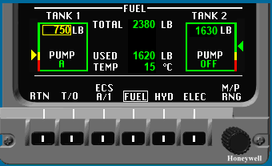
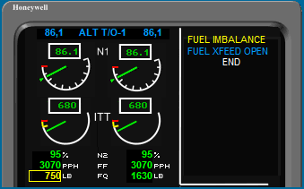
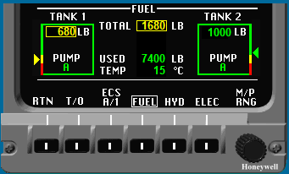
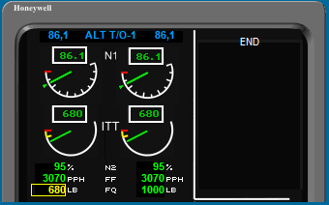
CONTROLES E INDICADORES
DIVERGÊNCIA ENTRE AOM E FLIGHT EAGLE
Notes:
Observação sobre as cores para indicação do TOTAL de combustível, descritas no AOM 2, seção 2-08-05, pág 12. Nessa página, lê-se que “se a indicação de quantidade no tanque 1, no tanque 2 ou em AMBOS entrar na faixa âmbar ou vermelha, a quantidade total ficará boxeada (no EICAS E MFD) e apresentada na mesma cor, com o vermelho tendo precedência sobre o âmbar. Todavia, o EICAS não apresenta indicação total e, além disso, no Flight Eagle, a indicação total só fica boxeada quando o valor ficar mais baixo que a soma do valor mínimo de cada tanque.

Slide 34
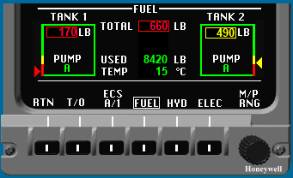
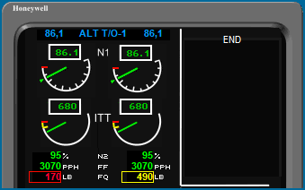
CONTROLES E INDICADORES
DIVERGÊNCIA ENTRE AOM E FLIGHT EAGLE
Em caso de falha que afete a medição, a indicação de quantidade será substituída por traços âmbar.

Slide 35
CONTROLES E INDICADORES
INDICAÇÃO DIGITAL DE COMBUSTÍVEL UTILIZADO
INDICADOR DA BOMBA EM FUNCIONAMENTO
INDICADOR DIGITAL DE TEMPERATURA DO COMBUSTÍVEL
Verde é o normal. Em caso de qualquer problema, a indicação de combustível utilizado será substituída por traços âmbar (em voo).

Slide 36
ROTEIRO
Generalidades
Tanques de Combustível
Mensagens no EICAS
Controles e Indicadores
Abastecimento e Destanqueio
Vareta de medição de combustível
Limites
Notes:
- Tanques de Combustível
Sistema de ventilação
Distribuição e controle do combustível para motores e APU
- Controles e Indicadores
Painel de combustível
Página de combustível no MFD
Indicações no EICAS
- Reabastecimento e Destanqueio
Reabastecimento sob pressão
Destanqueio
Painel de combustível

Slide 37
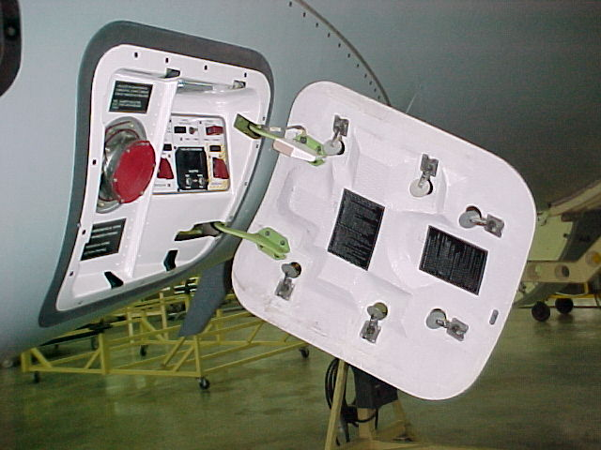
ABASTECIMENTO E DESTANQUEIO
O reabastecimento e o destanqueio podem ser realizados por pressão...

Slide 38
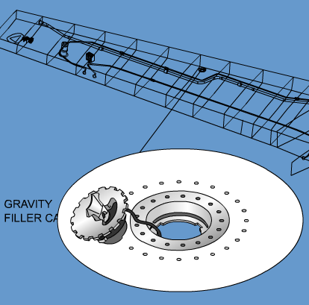
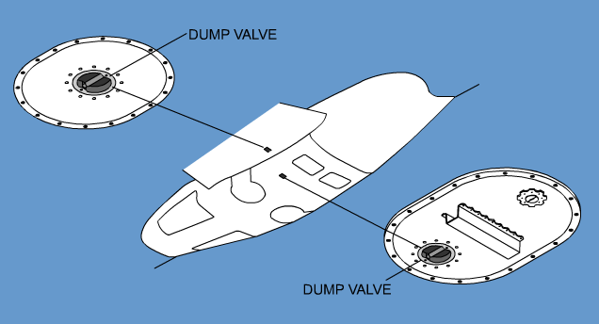
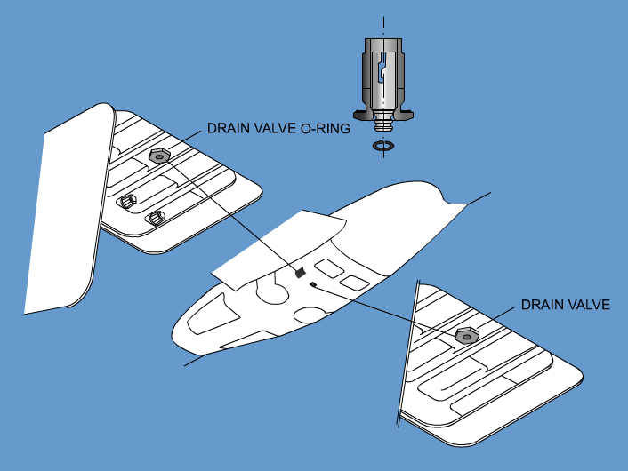
ABASTECIMENTO E DESTANQUEIO
... ou gravidade;
Válvulas DUMP (descarga/destanqueio) e válvulas dreno são usadas para destanqueio por gravidade.

Slide 39
ABASTECIMENTO E DESTANQUEIO
REABASTECIMENTO PRESSURIZADO
Requer que o sistema esteja energizado. Pode ser realizado por qualquer fonte de energia NORMAL (DC BUS1) ou BATERIA (HOT BUS 1).
Quando a pressão é aplicada ao adaptador, duas luzes CLOSED serão iluminadas para indicar que as válvulas shutoff estão fechadas. Selecionando a switch de abastecimento para OPEN, as válvulas shutoff abrirão iniciando o abastecimento.
As válvulas shutoff fecharão, parando o reabastecimento, quando:
- O nível de combustível levantar o flutuador da válvula piloto associada (abastecimento sob pressão);
- A quantidade de combustível selecionada no painel de abastecimento for atingida; ou
- O switch de abastecimento for comandado para CLOSED.
Notes:
No primeiro item, ressaltar a falta de clareza do AOM2, pág. 2-08-10, pág. 1.

Slide 40
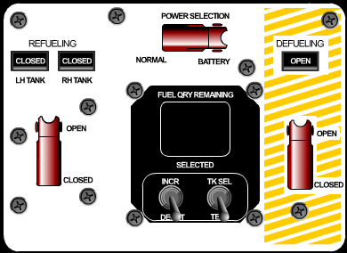
ABASTECIMENTO E DESTANQUEIO
Pressão de combustível deverá estar dentro da faixa de 35 a 50 psi.

Slide 41
ABASTECIMENTO E DESTANQUEIO
DESTANQUEIO PRESSURIZADO
Utiliza o mesmo adaptador do reabastecimento pressurizado.
Pode ser feito usando as bombas elétricas instaladas dentro do tanque ou por sucção (máximo 4 psi) de uma fonte externa.
Selecionando-se o switch do destanqueio para OPEN abrirá a válvula shutoff, permitindo a operação. Para destanquear o tanque esquerdo, o botão da crossfeed deve ser posicionada para LOW2.

Slide 42
ABASTECIMENTO E DESTANQUEIO
DESTANQUEIO POR GRAVIDADE
Destanqueio completo usando as válvulas dreno e abrindo o bocal de abastecimento associado.
Destanqueio parcial pelas DUMP valves.
ATENÇÃO: Não ligar a bomba elétrica com a quantidade de combustível em cada tanque abaixo de 24 Kg (30 litros).

Slide 43
ROTEIRO
Generalidades
Tanques de Combustível
Mensagens no EICAS
Controles e Indicadores
Abastecimento e Destanqueio
Vareta de medição de combustível
Limites
Notes:
- Tanques de Combustível
Sistema de ventilação
Distribuição e controle do combustível para motores e APU
- Controles e Indicadores
Painel de combustível
Página de combustível no MFD
Indicações no EICAS
- Reabastecimento e Destanqueio
Reabastecimento sob pressão
Destanqueio
Painel de combustível

Slide 44
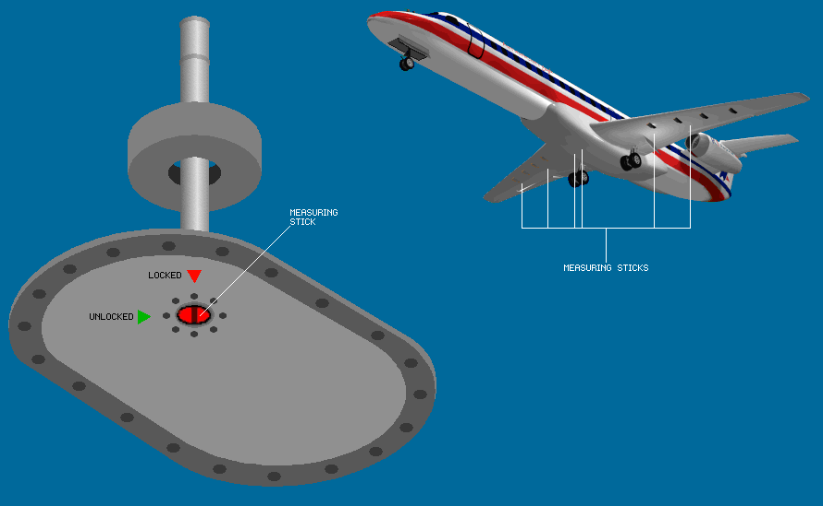
VARETA DE MEDIÇÃO

Slide 45
VARETA DE MEDIÇÃO
Dois pontos de medição embaixo de cada asa permitem checar a quantidade de combustível nos tanques.
Entre com o valor medido na tabela, para obter a quantidade de combustível.
Confiável até 3.400 kg.
NOTA: NÃO SOMAR OS VALORES MEDIDOS
2-08-15/pág 1/3

Slide 46
ROTEIRO
Generalidades
Tanques de Combustível
Mensagens no EICAS
Controles e Indicadores
Abastecimento e Destanqueio
Vareta de medição de combustível
Limites
Notes:
- Tanques de Combustível
Sistema de ventilação
Distribuição e controle do combustível para motores e APU
- Controles e Indicadores
Painel de combustível
Página de combustível no MFD
Indicações no EICAS
- Reabastecimento e Destanqueio
Reabastecimento sob pressão
Destanqueio
Painel de combustível

Slide 47
LIMITES
COMBUSTÍVEL (MODELO EP)
Quantidade máxima utilizada por tanque | 2087 kg (2573 litros)
Quantidade não utilizável por tanque (todas as bombas elétricas operantes) | 22 kg (27 litros)
Quantidade não utilizável por tanque (qualquer das bombas elétricas inoperante) | Até 121 kg (149 litros)
Desbalanceamento máximo permitido entre os tanques | 363 kg
TEMPERATURA DOS TANQUES
Mínima | -40° C
Máxima | 52° C
ESPECIFICAÇÃO
Brasil | QAV1
ASTM (American Society for Testing and Materials) | D1655-JET A/JET A-1
USA | MIL-T-83133A-JP8
Notes:
ASTM International (ASTM), originalmente conhecida como American Society for Testing and Materials, é um órgão estadunidense de normalização. A ASTM desenvolve e publica normas técnicas para uma ampla gama de materiais, produtos, sistemas e serviços. A sede da organização está em West Conshohocken, Pensilvânia, cerca de 5 milhas (8 km) a noroeste de Filadélfia.
ASTM, fundada em 1898, precede outras organizações, tais como BSI (1901), DIN (1917) e AFNOR (1926), porém, diferentemente destas, não é um organismo nacional de normalização, papel exercido pela ANSI nos EUA. No entanto, ASTM tem um papel dominante entre os padrões de desenvolvedores nos EUA, e afirma ser a maior incorporadora mundial de normas. Usando um processo de consenso, ASTM dá suporte a milhares de comitês técnicos voluntários, cujos membros de todo o mundo, coletivamente, desenvolvem e mantém mais de 12000 normas.
ASTM International publica o Livro Anual de Padrões ASTM cada ano em mídia impressa, CD e versões on-line. A versão online estava disponível por assinatura, com o custo baseado na utilização. Para 2008, o conjunto completo de livros ou CDs custa quase US$ 9000 e incluiu 81 volumes. Para 2010, o conjunto completo de livros ou CDs custa quase US$ 9700 e inclui 82 volumes.

Slide 48
ROTEIRO
Generalidades
Tanques de Combustível
Mensagens no EICAS
Controles e Indicadores
Abastecimento e Destanqueio
Vareta de medição de combustível
Limites
Notes:
- Tanques de Combustível
Sistema de ventilação
Distribuição e controle do combustível para motores e APU
- Controles e Indicadores
Painel de combustível
Página de combustível no MFD
Indicações no EICAS
- Reabastecimento e Destanqueio
Reabastecimento sob pressão
Destanqueio
Painel de combustível

Slide 49
OBJETIVO
Identificar as características e o funcionamento do Sistema SISTEMA DE COMBUSTÍVEL do C-99A

